Slide 1
Možnosti léčby PAH prostanoidy v reálné klinické praxi
12. sympozium
Pracovní skupiny Plicní cirkulace ČKS
Martin Hutyra
1. interní klinika - kardiologická, Lékařská fakulta a Fakultní nemocnice Olomouc

Slide 3
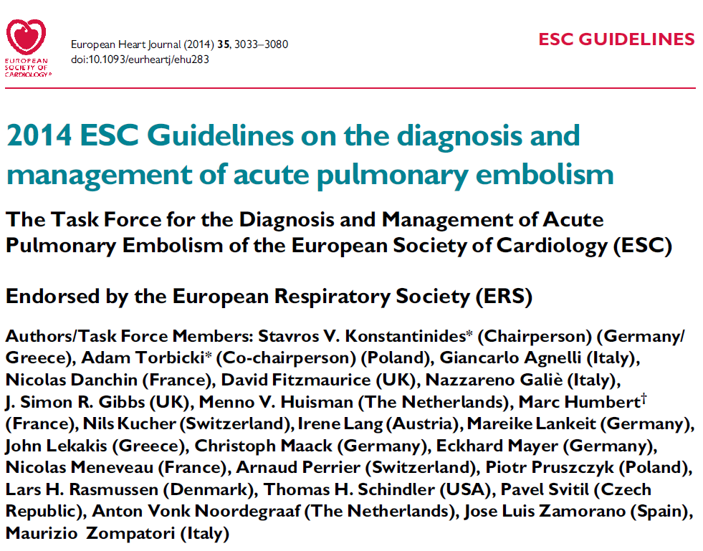
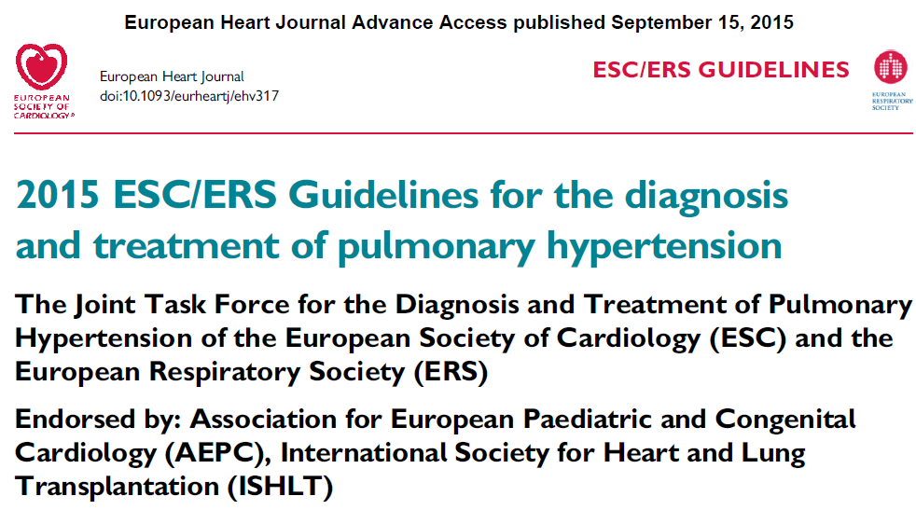
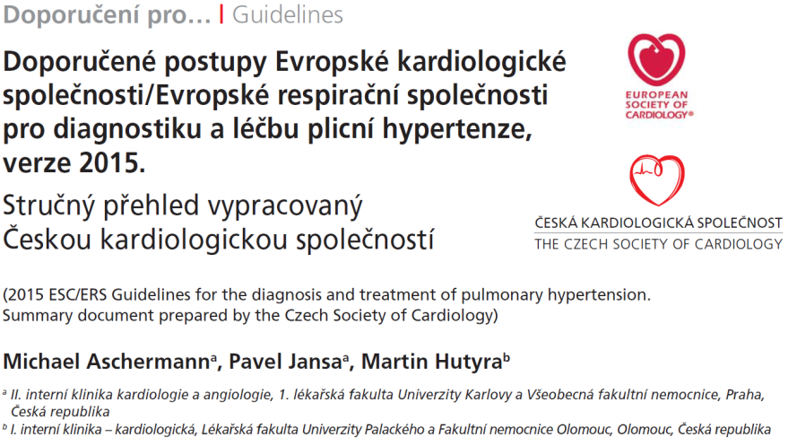

Slide 4
Hemodynamická definice plicní hypertenze
MPAP ≥ 25 mmHg
Definice PH
MPAP ≥ 25 mmHg
Definice PAH
PAWP ≤ 15 mmHg
PVR > 3 Wood units
PAP: pulmonary arterial pressure; PAWP: pulmonary artery wedge pressure; PVR: pulmonary vascular resistance
Hoeper MM, et al. J Am Coll Cardiol 2013; 62:D42-50.

Slide 5
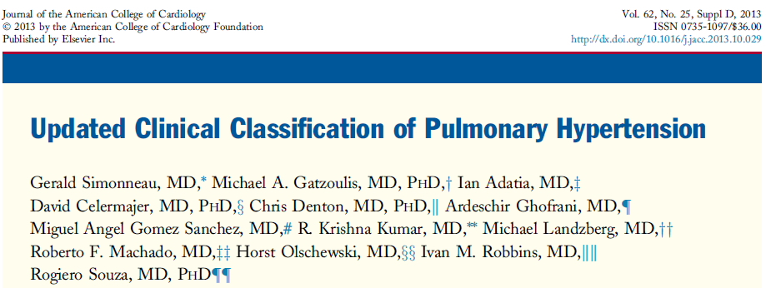
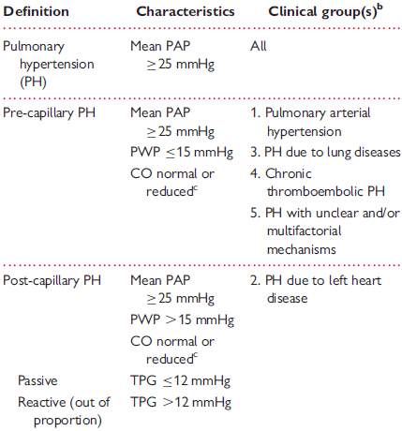
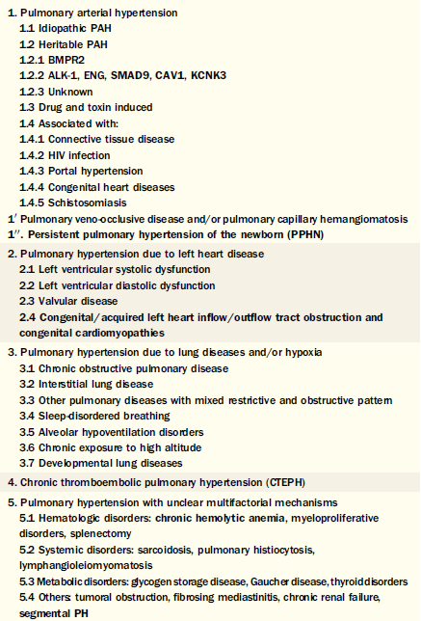
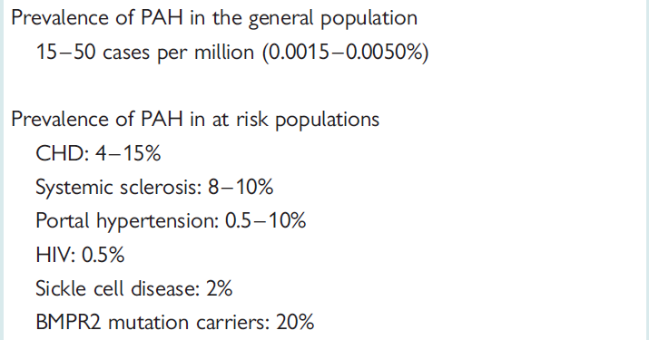
Plicní hypertenze -
definice a klasifikace
Notes:
Ischemické cévní mozkové příhody představují velmi závažný socio-ekonomický problém, což dokumentují i zde uvedené údaje ÚZIS podle kterých jsou CMP 3. nejčastější příčinou úmrtí v ČR.

Slide 6
Endotelinová cesta
Prostacyklinová cesta
Cesta NO
Pro-endotelin-1
L-arginin
Arachidonová kys.
+
ET-1
Exogenous NO
PGI₂
NO
(Vazokonstrikce & proliferace)
(Vazodilatace & anti-proliferace)
(Vazodilatace & anti-proliferace)
ET_{A}
ET_{B}
IP receptor
sGC stimulátor
Inhibitory
PDE-5
-
-
-
-
+
cAMP
sGC
PDE5
+
+
Selektivní ERA
Neselektivní ERA
GTP
cGMP
GMP
Analoga PGI₂
Agonisté IP receptorů
Humbert M, et al. Circulation 2014; 130:2189-208.
Notes:
6

Slide 7
Zaměření na dvě nebo více patogenetických cest je důležitou terapeutickou možností v léčbě PAH
V patogenezi PAH se podílí více cest
+
+
Endotelin
NO
Prostacyklin
Ve třech nejlépe charakterizovaných cestách je schváleno několik léků pro specifickou léčbu PAH
U PAH, stejně jako jiných nemocí existuje průkazná evidence pro souběžného užívání dvou nebo více léčiv působících na různých úrovních
Současná guidelines doporučují používat kombinace jednotlivých tříd léků zaměřených na dvě nebo více cest
Notes:
7

Slide 8
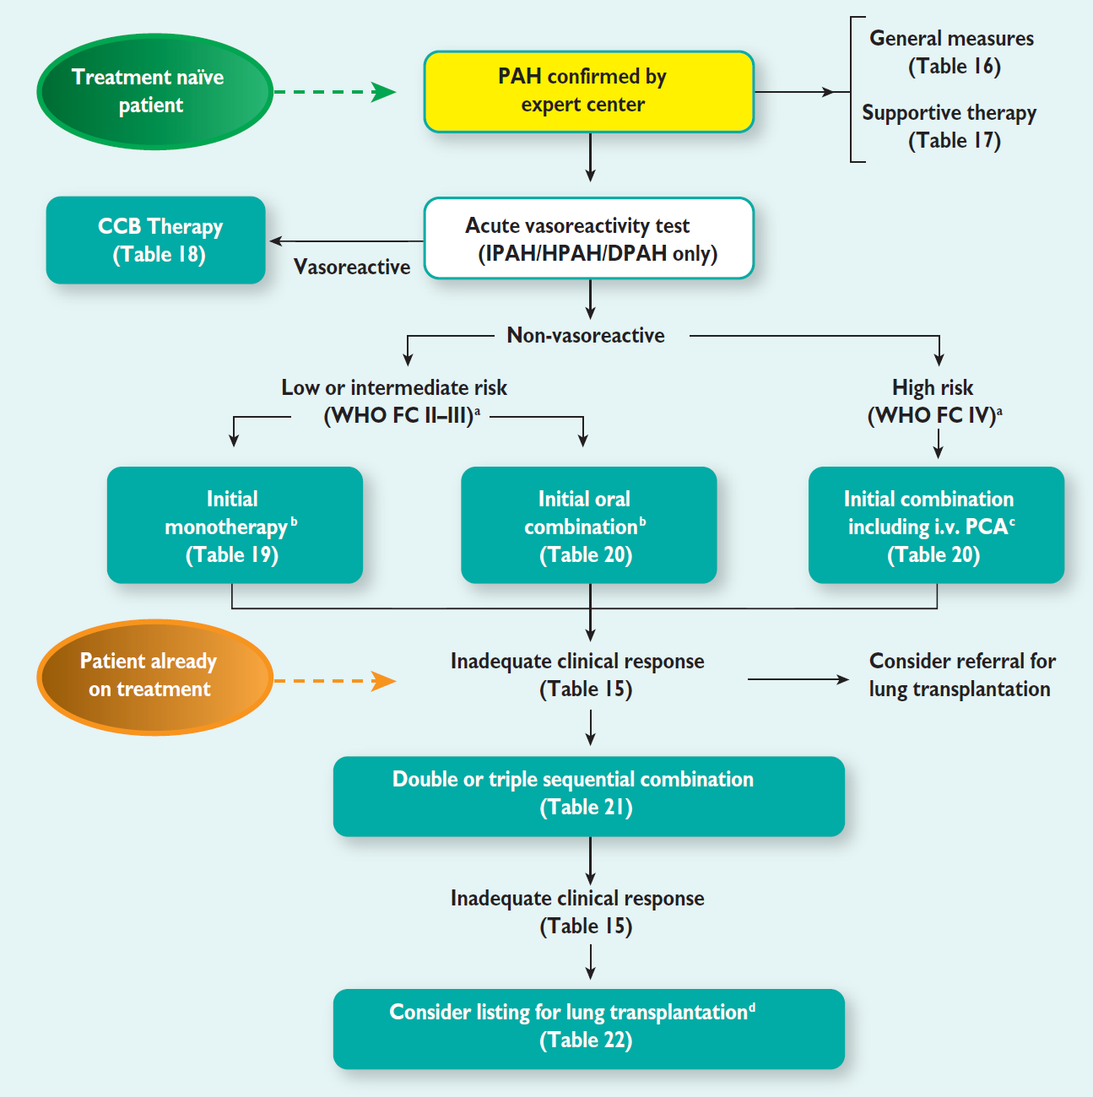

Slide 9
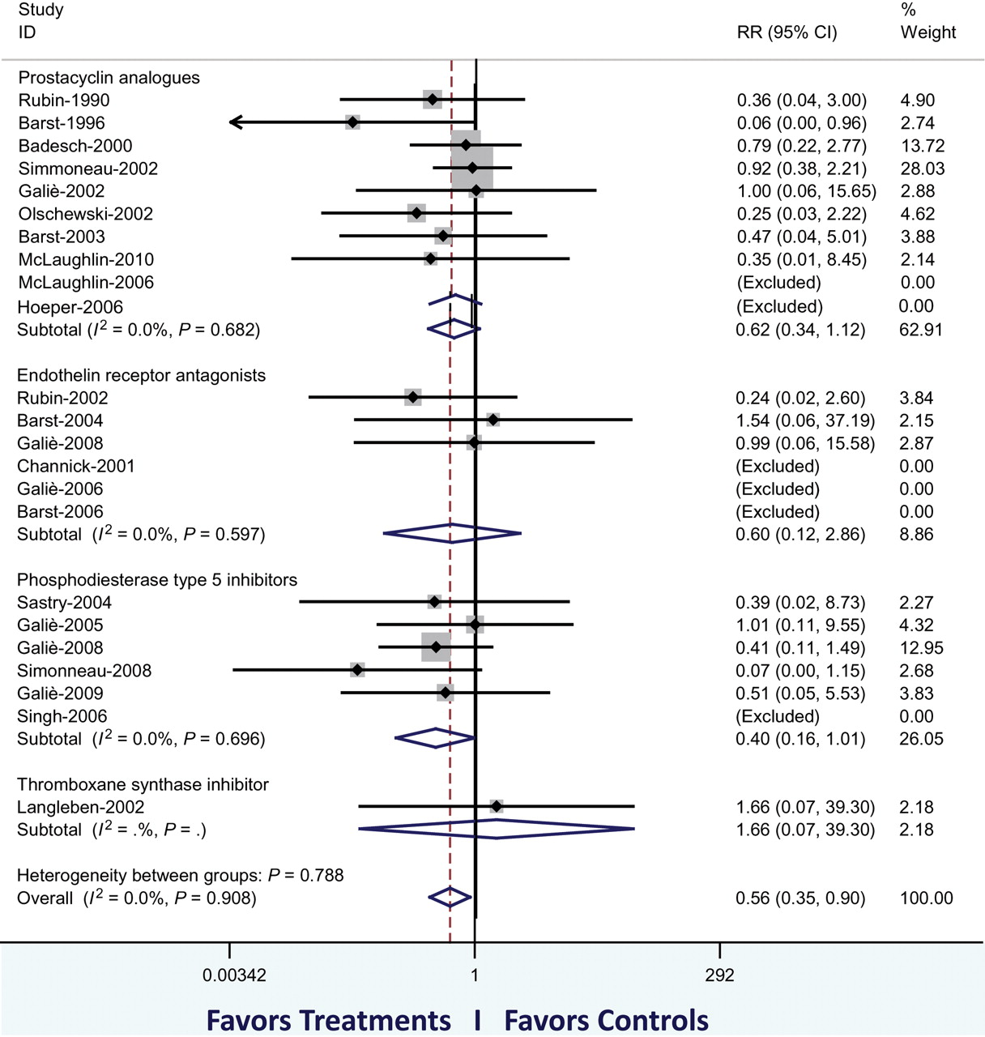
Galiè N et al. Eur Heart J 2010;31:2080-2086
Notes:
Meta-analysis of published randomized controlled studies (identified by first author and year of publication) in pulmonary arterial hypertension as of May 2010. The primary analysis has included 3780 patients of 23 trials. The figure shows the cumulative RR estimate of death in active treatment groups when compared with control groups stratified according to treatment class (inverse variance method). Studies with no events in both groups were excluded. An overall reduction of mortality of 44% (P = 0.016) is shown. The sensitivity analysis, including two additional studies (59 patients) in which two treatment strategies were compared, confirmed a reduction in mortality of 39% (P = 0.041). The subgroup analysis of the three classes of approved drugs achieved a similar favourable reduction in mortality, although no statistical significance was achieved individually. RR, relative risk. Modified from Galiè et al.12

Slide 10
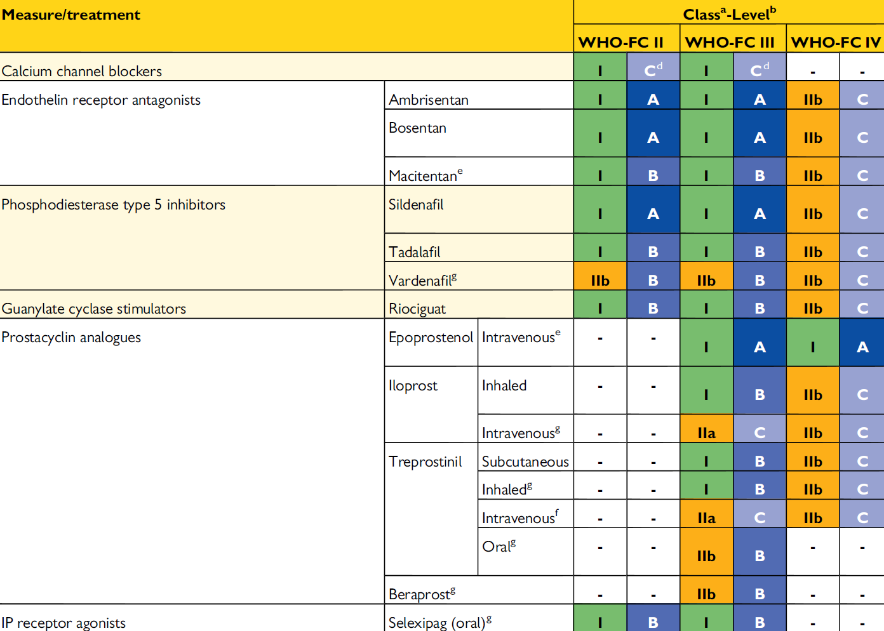
Monoterapie

Slide 11
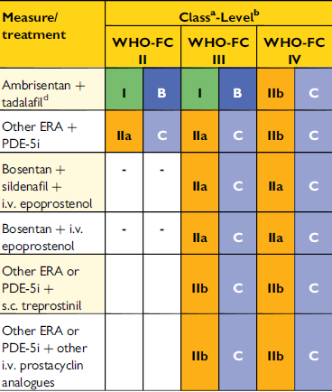
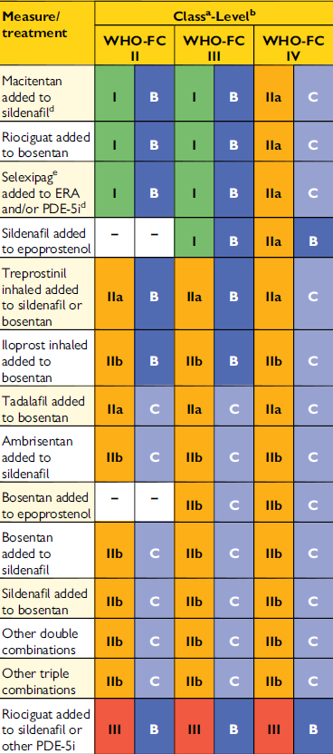
Kombinační léčba
Sekvenční
Iniciální

Slide 12
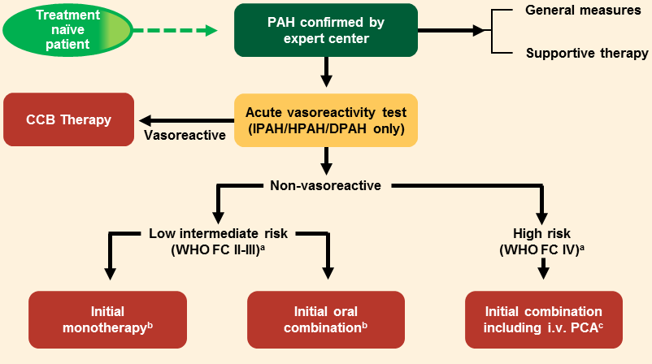
Kombinanční léčba PAH má své místo v guidelines
a. Some WHO-FC III patients may be considered high risk; b. Initial combination with ambrisentan plus tadalafil has proven to be superior to initial monotherapy with ambrisentan or tadalafil in delaying clinical failure; c. Intravenous epoprostenol should be prioritised as it has reduced the 3 months rate for mortality in high risk PAH patients also as monotherapy.
Galiè N, et al. Eur Heart J 2016; 37:67-119.

Slide 13
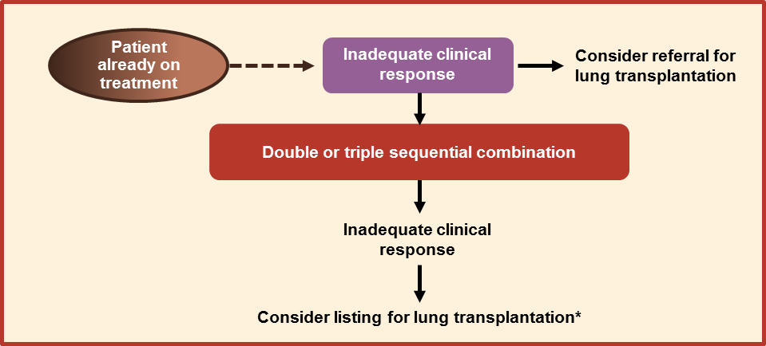
Sekvenční kombinovaná léčba je doporučena v případě neadekvátní klinické odezvy
Sequential combination therapy has been proven to be effective in several clinical trials including:
SERAPHIN: macitentan reduced the risk of a morbidity/mortality event in patients on background PAH therapy
EARLY: bosentan reduced PVR in FC II patients receiving sildenafil at baseline
PACES: sildenafil improved 6MWD in patients receiving i.v. epoprostenol at baseline
Galiè N, et al. Eur HeartJ 2016; 37:67-119;
2. Pulido T, et al. N Engl J Med 2013; 369:809-18;
3. Galiè N, et al. The Lancet 2008; 371:2093-100;
4. Simonneau G, et al. Ann Intern Med 2008; 149:521-30.

Slide 14
Specifická léčba PAH zasahující cestu PGI₂ je stále podužívána
Léčba v době úmrtí souvisejícího s PAH
Všichni pacienti (n = 487)
NYHA IV* pacienti (n = 135)
*Mezi pacienty vyšetřenými <6 měsíců před úmrtím (n = 308), 135 (43.8%) bylo ve funkční třídě NYHA/WHO IV.
28.9%
Jiná PAH terapie
38.4%
Jiná PAH terapie
55.9%
i.v./s.c.
prostanoidy
67.4%
i.v./s.c.
prostanoidy
3.7%
Bez PAH terapie
5.7%
Bez PAH terapie
V době úmrtí souvisejícího s PAH :
U všech pacientů, téměř polovina (44.1%) neužívalo parenterální prostanoidy
U NYHA/WHO IV pacientů, téměř třetina (32.6%) neužívalo parenterální prostanoidy
Farber HW, et al. J Heart Lung Transplant 2013; 32:1114-22.

Slide 15
V roce 2014 bylo pouze 5% pacientů v UK léčeno prostanoidy…
Prekripce specifických léků PAH v UK (2014)¹
Sildenafil
Tadalafil
Bosentan
Ambrisentan
Iloprost
Treprostinil
Epoprostenol
Calcium channel blockers
Unknown
1. National Pulmonary Hypertension Audit 2014. http://www.hscic.gov.uk/catalogue/PUB17264;
2. National policy for targeted therapies for the treatment of pulmonary hypertension in adults May 2014; NHS England.

Slide 16
Mohlo by více pacientů s PAH profitovat z terapie zaměřené na cestu prostacyklinu?

Slide 17
Bylo prokázáno, že IV epoprostenol zlepšuje přežití u neléčených pacientů s těžkou PAH…
100
80
60
Survival (%)
40
20
Epoprostenol (n = 41)
Conventional therapy (n = 40)
0
0
2
4
6
8
10
12
Time (weeks)
Neléčení pacienti ve FC III/IV………
Barst RJ, et al. NEJM 1996; 334:296-301.

Slide 18
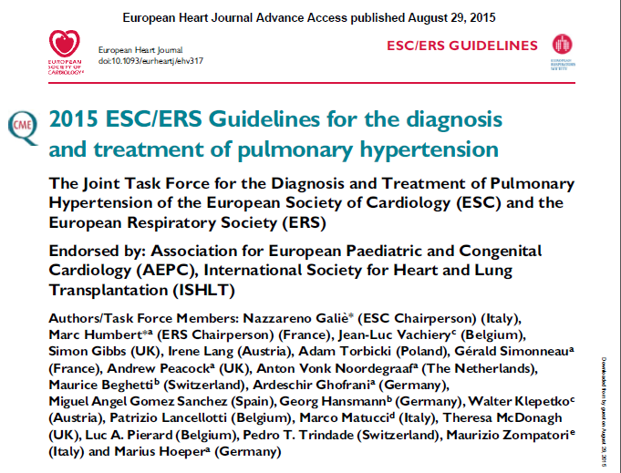

Slide 19
Současné spektrum léčby PAH podle guidelines ESC/ERS z roku 2015
Measure/treatment |  |  | Class of recommendation – Level of evidence
 |  |  | WHO-FC II |  | WHO-FC III |  | WHO-FC IV
Calcium channel blockers |  |  | I | Cª | I | Cª | - | -
ERAs | Ambrisentan |  | I | A | I | A | IIb | C
 | Bosentan |  | I | A | I | A | IIb | C
 | Macitentan^{b} |  | I | B | I | B | IIb | C
PDE-5 inhibitors | Sildenafil |  | I | A | I | A | IIb | C
 | Tadalafil |  | I | B | I | B | IIb | C
 | Vardenafil |  | IIb | B | IIb | B | IIb | C
sGC stimulators | Riociguat |  | I | B | I | B | IIb | C
PGl₂ analogues | Epoprostenol | Intravenous^{b} | - | - | I | A | I | A
 | Iloprost | Inhaled | - | - | I | B | IIb | C
 |  | Intravenous | - | - | IIa | C | IIb | C
 | Treprostinil | Subcutaneous | - | - | I | B | IIb | C
 |  | Inhaled | - | - | I | B | IIb | C
 |  | Intravenous^{c} | - | - | IIa | C | IIb | C
 |  | Oral | - | - | IIb | B | - | -
 | Beraprost |  | - | - | IIb | B | - | -
ªOnly in responders to acute vasoreactivity tests: class I, for IPAH, HPAH and PAH due to drugs; class IIa, for conditions associated with PAH; ^{b}Time to clinical worsening as primary endpoint in RCTs or drugs with demonstrated reduction in all-cause mortality; ^{c}In patients not tolerating the subcutaneous form.
Table 19
Galiè N, et al. Eur Heart J 2016; 37:67-119.

Slide 20
Prostacyclin (PGI₂) and PGI₂ analogues nejsou doporučeny u pacientů ve FC NYHA II
Measure/treatment |  | Classª-Level^{b}
 |  | WHO-FC II
Calcium channel blockers |  | I | C^{c}
ERAs | Ambrisentan | I | A
 | Bosentan | I | A
 | Macitentan^{d} | I | B
PDE-5 inhibitors | Sildenafil | I | A
 | Tadalafil | I | B
 | Vardenafil | IIb | B
sGC stimulators | Riociguat | I | B
PGl₂ analogues | Epoprostenol i.v.^{d} | - | -
 | Iloprost nebulised, i.v. | - | -
 | Treprostinil s.c., nebulised, i.v.^{e}, oral | - | -
 | Beraprost | - | -
ªClass of recommendation; ^{b}Level of evidence; ^{c}Only in responders to acute vasoreactivity tests = class I, for IPAH, HPAH and PAH due to drugs; class IIa, for conditions associated with PAH; ^{d}Time to clinical worsening as primary endpoint in RCTs or drugs with demonstrated reduction in all-cause mortality; ^{e}In patients not tolerating the subcutaneous form.
Přesto, že existují důkazy z krátkodobých RCTs doporučující použití prostanoidů u pacientů s FC III, neexistují žádné důkazy na podporu použití prostanoidů u pacientů s FC II
Proto se epoprostenol a analoga PGI₂ v současnosti nedoporučují u pacientů ve FC NYHA II
Galiè N, et al. Eur Heart J 2016; 37:67-119.

Slide 21
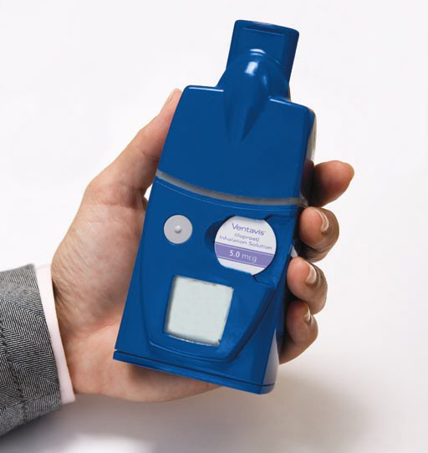
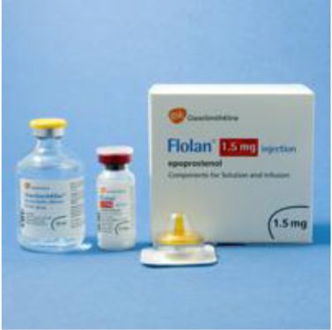
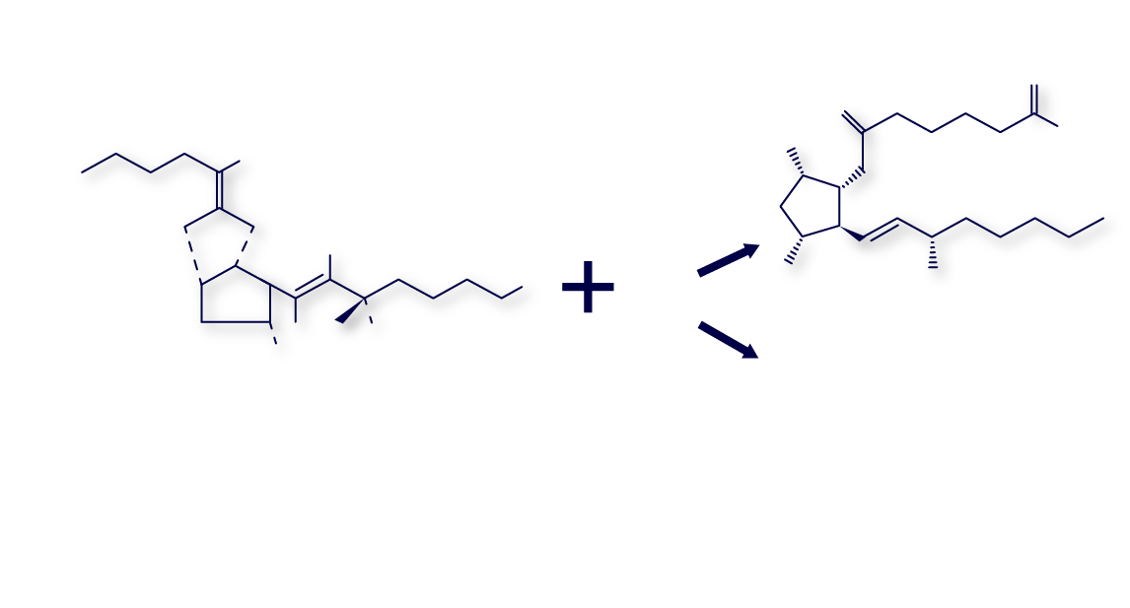
Analoga prostacyklinu
Substance a aktivitou podobnou jako prostacyklin PGI₂
Vazodilatační efekt a antikoagulační působení
Epoprostenol (Flolan) – termolabilní, aplikace kontinuálně i.v. pumpou
Epoprostenol (Veletri) – termostabilní i.v. analog PGI₂
Ilopost (Ventavis) – inhalační analog PGI₂
Treprostinil (Remodulin) – s. c. a i.v. analog PGI₂
Beraprost – p. o. analog PGI₂
6-keto-PGF1α formed by spontaneous degradation
O
OH
O
OH
Na⁺ ⁻OOC
H
O
H
CH₃
H₂O
OH
OH
H
H
OH
OH
Prostacyclin
6,15-diketo-13,14-dihydro-PGF1α formed enzymatically

Slide 22
…
„Parenteral Prostanoids are considered to be the most potent agents for the treatment of PAH“ ¹
„Subcutaneous Treprostinil has demonstrated clinical efficacy in clinical trials and large-scale long-term observations“ ²⁻⁴
Delcroix M, Spaas K, Quarck R, Eur Respir Rev. 2009 Dec 1;18(114):253-9.
Simonneau G, Barst RJ, Galie N et al., Am J Respir Crit Care Med. 2002 Mar 15;165(6):800-4.
Barst RJ, Galie N, Naeije R et al., Eur Respir J. 2006 Dec;28(6):1195-203.
Lang IM, Gomez-Sanchez M, Kneussl M et al., Chest. 2006 Jun;129(6):1636-43.
Notes:
Prostanoids are known to be very potent and efficient in improving the symptoms correlated to PAH and in prolonging life expectancy. Infact, parenteral Prostanoids are considered to be the most potent agents for the treatment of PAH.
Subcutaneous Treprostinil has demonstrated clinical efficacy in clinical trials and large-scale long-term observations.
I‘d just like to point out the milestone studies for the use of prostanoids in PAH. The results of the studies of Delcroix, Simonneau, Barst and Lang, which are well known, led to the initial recommendation of ESC-, /AHA-Guidelines for the use of prostanoids in PAH-Therapy.
Despite the great benefits of prostanoid therapy there are, unfortunately, some disadvantages.

Slide 23
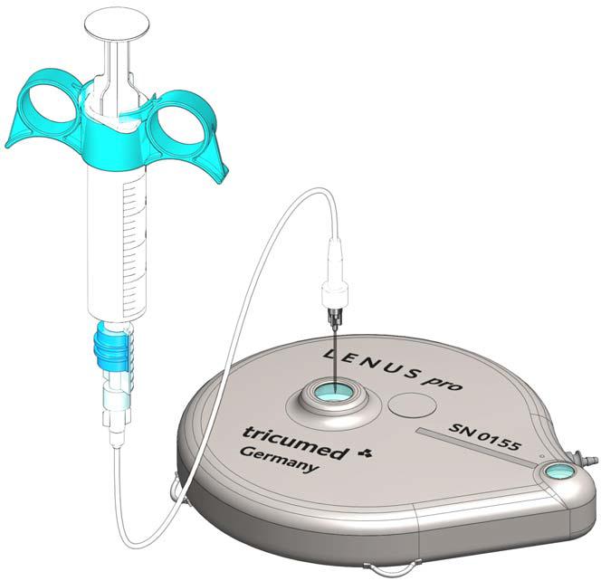
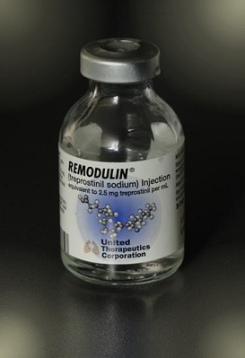
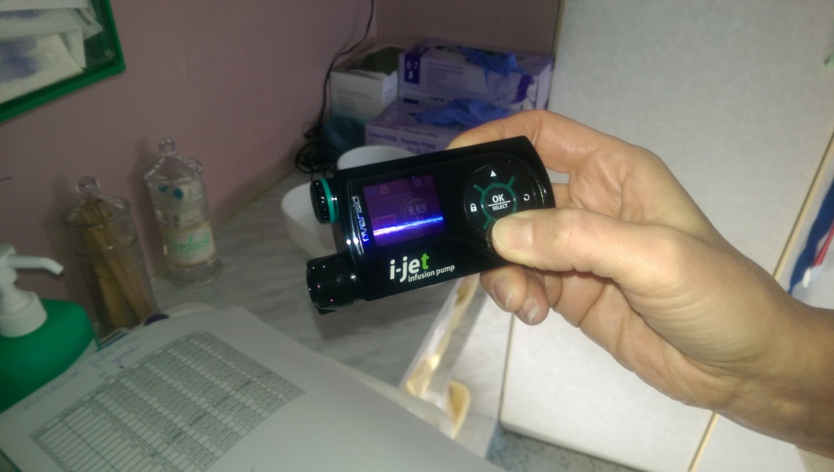
Remodulin ( treprostinil sodný)
Dostupný od roku 2002
Biologický poločas 4-5 hodin
Stabilní za pokojové teploty a neutrálního pH
Roztok připravený v lékovce

Slide 24
Funkce pravé komory - PAH
10
Nízký
Normální
Zvýšený
8
6
Počet pacientů
4
2
0
0
2
4
6
8
10
12
14
16
18
20
22
24
26
28
30
32
RVSWI (gm/m²/úder)
RVSWI (g·m/m²/beat) = (mean PAP – mean RAP) × (cardiac index/HR) × 0.0136
HR, heart rate; PAH, pulmonary arterial hypertension; PAP, pulmonary arterial pressure; RAP, right atrial pressure;
RHC, right heart catheterisation; RV, right ventricle; RVSWI, right ventricular stroke work index
Brittain et al. JACC Heart Fail. 2013;1:300-307

Slide 25
Reakce RVSWI na PAH specifickou léčbu
40
p=0.007
30
RVSWI (g·m/m²/beat)
20
10
0
Před PAH terapií
Po léčbě (15,6 m)
PAH, pulmonary arterial hypertension; RVSWI, right ventricular stroke work index
Brittain et al. JACC Heart Fail. 2013;1:300-307

Slide 26
Reakce RVSWI podle typu PAH specifické léčby
Terapie prostanoidy
p=0.04
Perorální terapie
p=0.25
40
30
30
20
RVSWI (g·m/m²/beat)
RVSWI (g·m/m²/beat)
20
10
10
0
0
Před léčbou
Po léčbě
Před léčbou
Po léčbě
Brittain et al. JACC Heart Fail. 2013;1:300-307

Slide 27
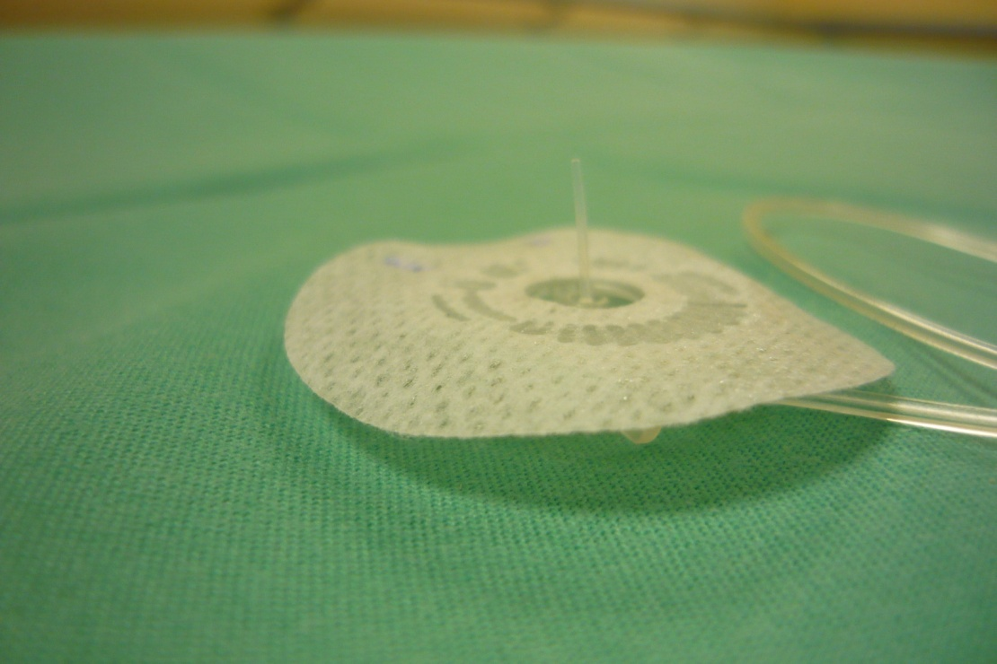
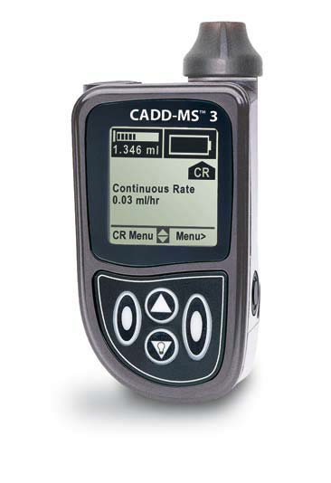
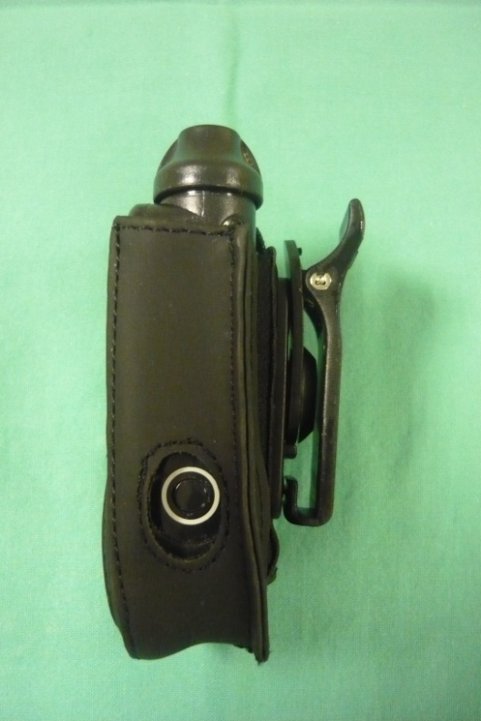
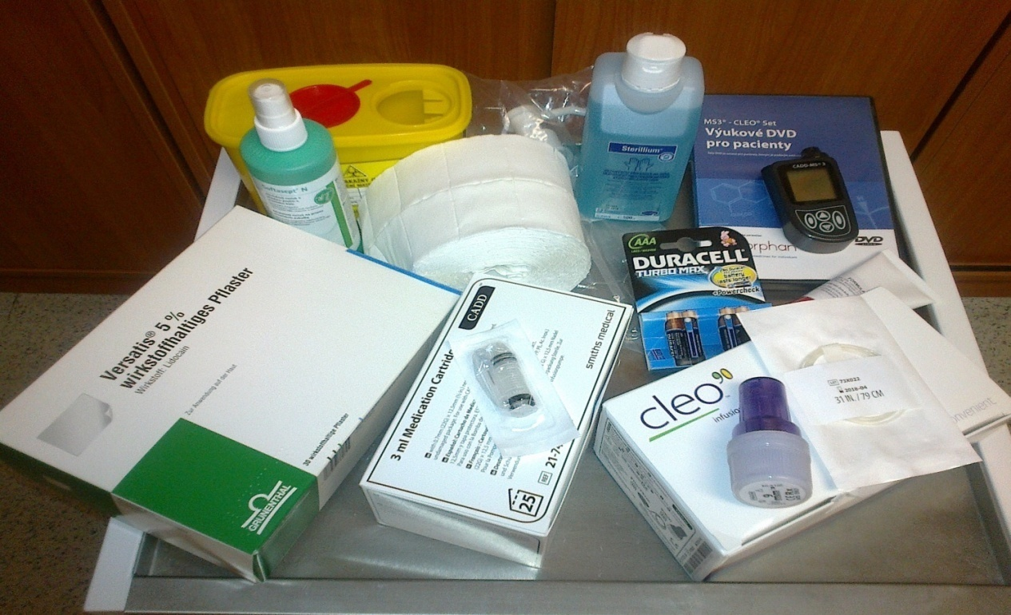
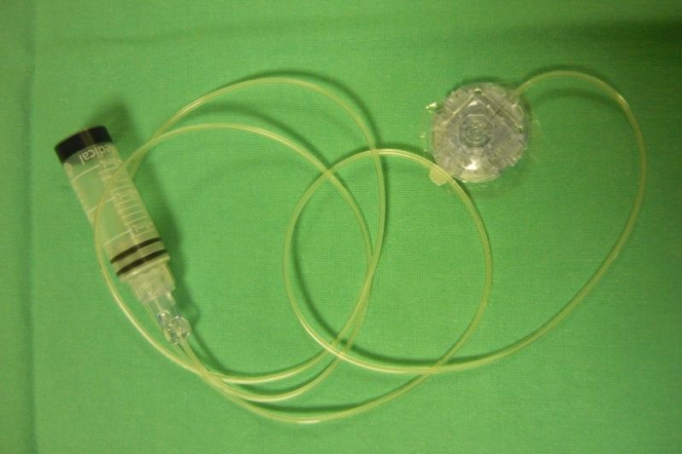
Remodulin s.c.

Slide 28
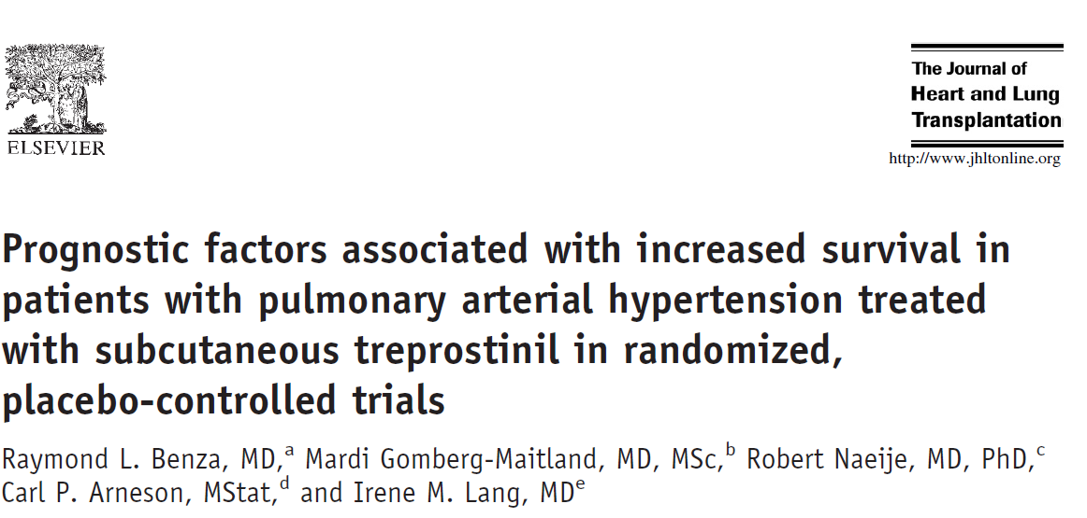
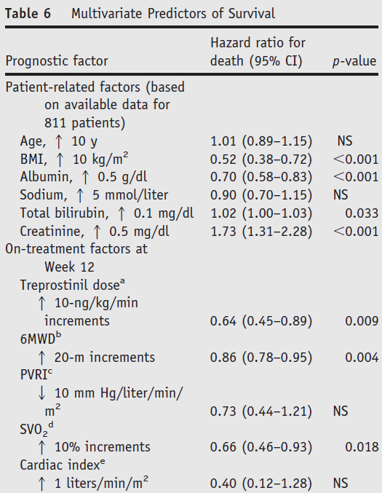
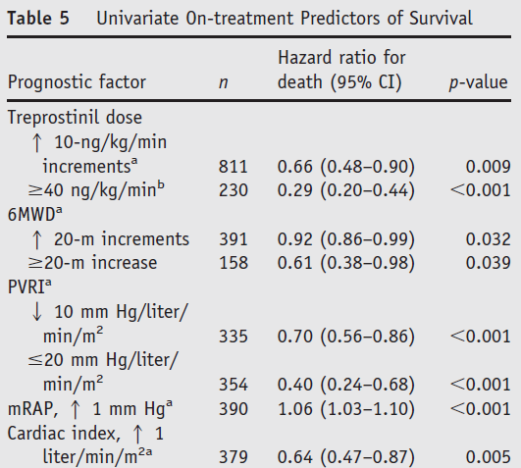
Cílová dávka treprostinilu…
… a vliv na prognózu

Slide 29
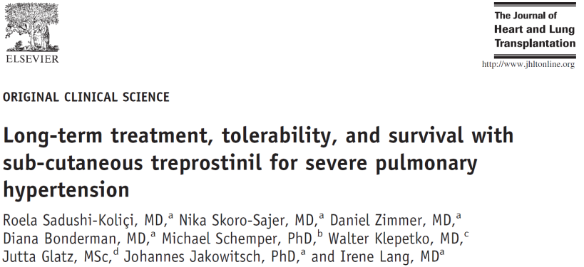
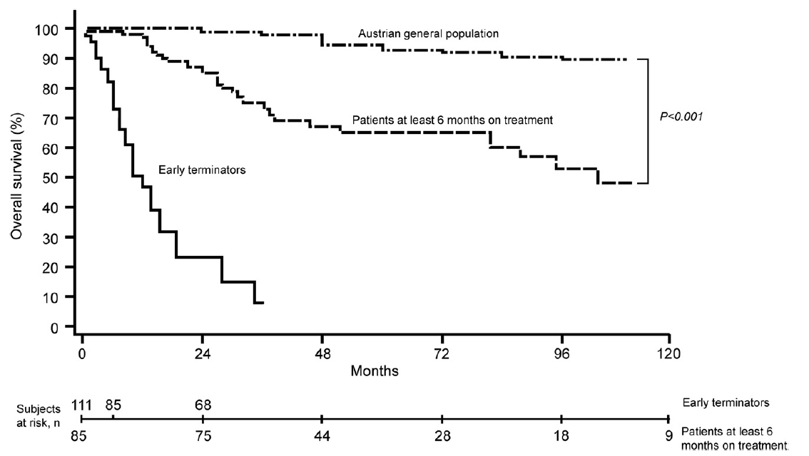
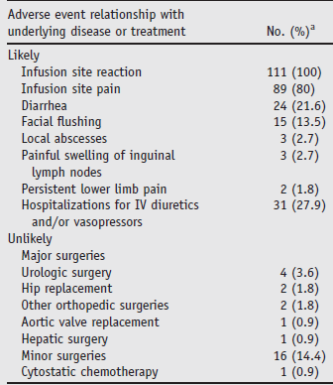
Tolerance treprostinilu…
…a vliv na prognózu
Celkové přežití po 1, 5 a 9 letech 84%, 53% a 33%
Pacienti, více než 6 měsíců na léčbě přežívali v 57% po 9 letech léčby

Slide 30
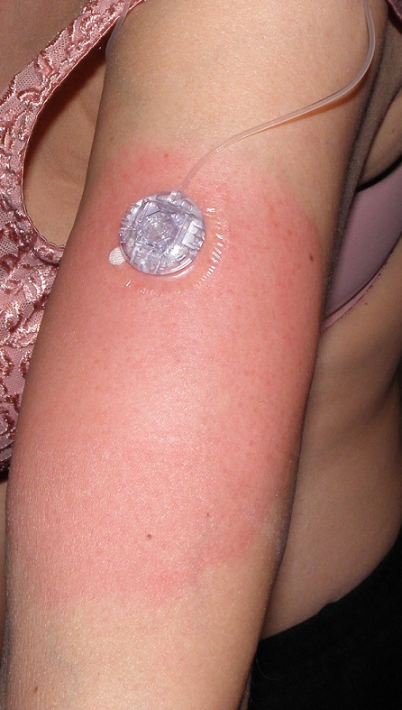
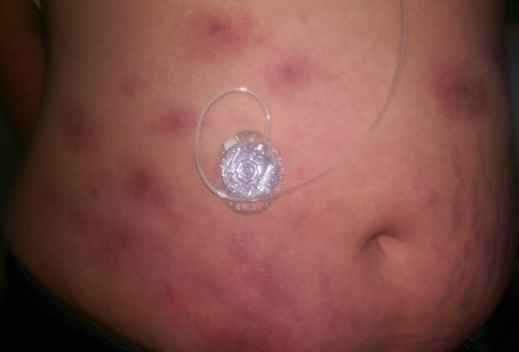
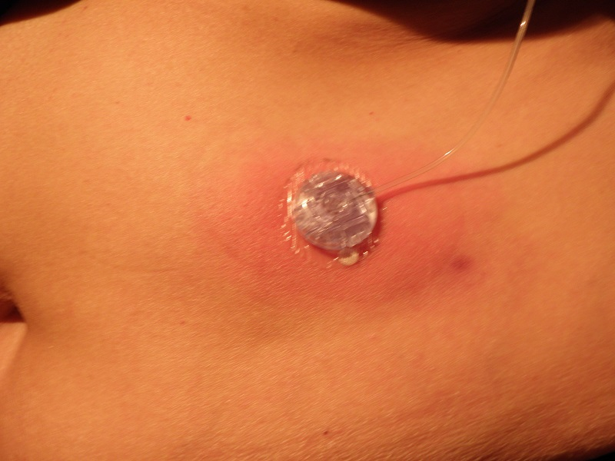
Až 80% pacientů – reakce v místě vpichu
Nejčastější důvod přerušení léčby (15%), v prvním roce podávání
Míra bolestivosti často nekoreluje s mírou lokální reakce
Simonneau G, Barst RJ, Galie N et al., Am J Respir Crit Care Med. 2002 Mar 15;165(6):800-4.
Barst RJ, Galie N, Naeije R et al., Eur Respir J. 2006 Dec;28(6):1195-203.
Lang IM, Gomez-Sanchez M, Kneussl M et al., Chest. 2006 Jun;129(6):1636-43.

Slide 31
LENUSpro® pumpa
flowrate chip
tlakový senzor
: léčivo
: plyn, n-Butan

Slide 32
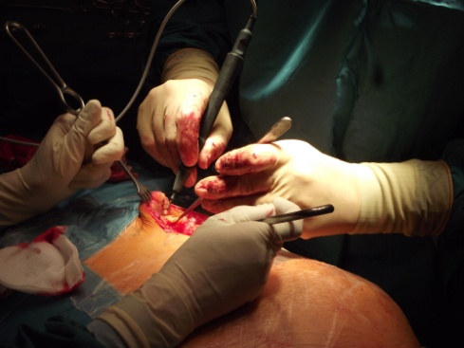
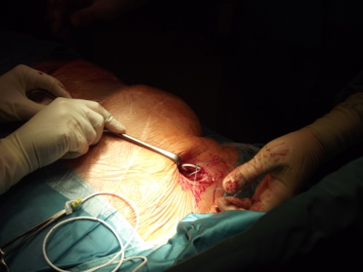
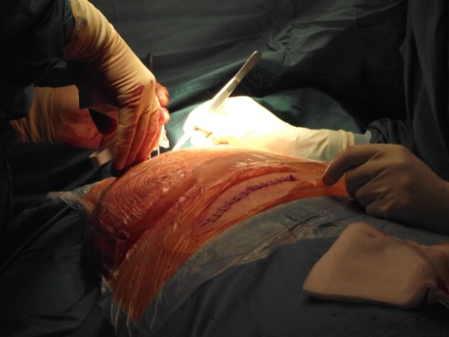
Implantace pumpy Lenus_{Pro}
1. Preparace v. cephalica
2. Preparace kapsy
3. Tunelizace katetru
4. Spojení pumpy a kat.
5. Konec
Notes:
At this point, I want to give you a brief overview of the pump implantation process.
First, the patient ist given a general anaesthetic.
Following that, the subclavian vein, or cephalica vein, is punctured and the catheter is inserted.
The next step is the preparation of the pump pocket in the abdominal wall.
Following that, a subcutaneous catheter is inserted, which runs under the skin from the pump to connect with the vein. The pump is fixed at the abdominal fascia. After implantation, the patient is closely monitored, of course. One hour after i.v.-connection, the subcutaneous administration is stopped, to avoid an overdose of Treprostinil.

Slide 33
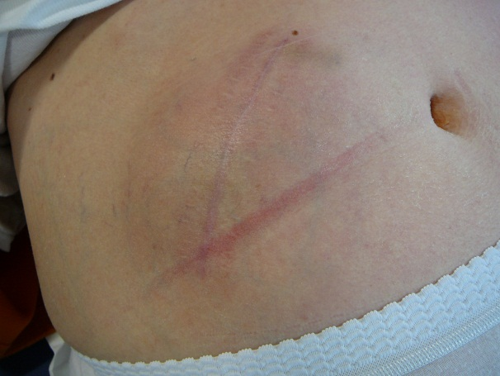
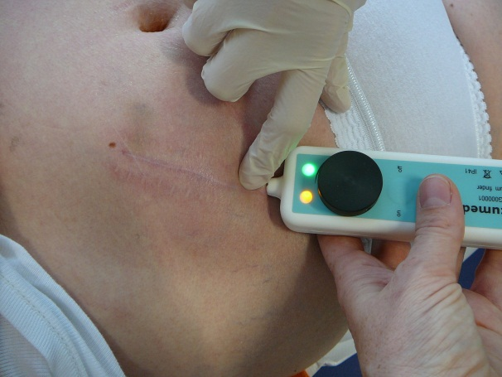
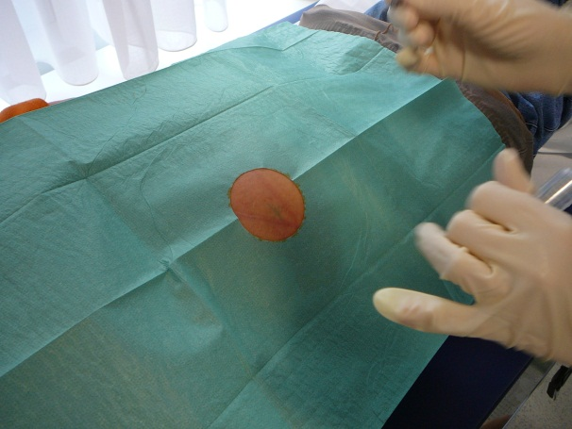
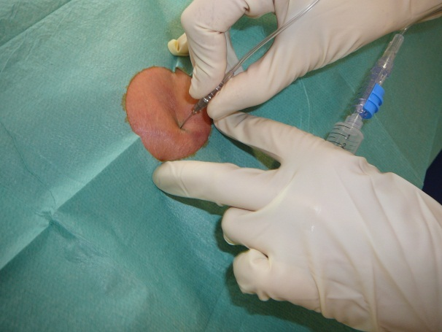
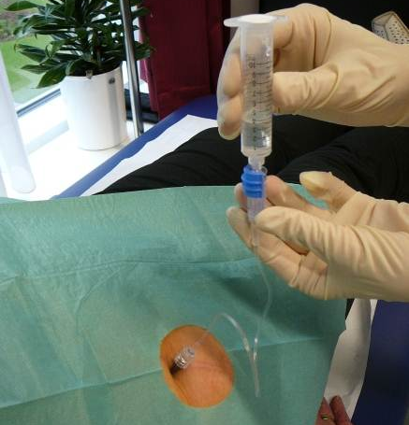
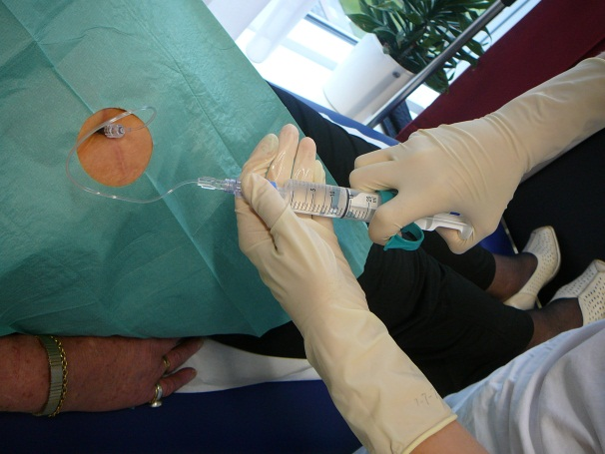
Plnění pumpy Lenus_{Pro}
Implantovaná pumpa
1. Detekce portu
2. Dezinfekce
3. Punkce portu
4. Re-flow
5. Plnění
Notes:
Next, I want to go through the basic pump refill- procedure. (casual)
After 28 days, the Lenus pro pump has to be refilled.
First of all, the pump needs to be localized.
Then the refill septum is localized with a detection device.
After skin disinfection and aseptic covering the refill-septum gets punctured.
There is a reflow of about 3-5 ml of fluid, which gives you the guarantee that the pump is working properly and that the needle is in the right position.
Finally, the pump is refilled with 40 ml of a mixture of Treprostinil and physiological sodium chloride solution.
The reason for this is, that the pump operates at a constant flow rate of 1.3 ml per day. Treprostinil is diluted with a sodium chloride solution in order to achieve the exact daily dosage.

Slide 34
Proč tedy léčba zaměřená na ovlivnění cesty PGI₂ není používána dříve a u více pacientů?

Slide 35
Zahájení léčby prostacyklinovými analogy je často zpožděna kvůli logistickým problémům…
Vnímání nepříjemnosti, složitosti a invazivity spojené s aplikací prostanoidů
Riziko závažných nežádoucích účinků spojených s parenterálními terapiemi (např. infekce linie, bolest v místě infuze…)
Nedostatečná dostupnost a finanční nákladnost léčby
Negativní vliv na obraz a intimitu těla
Zatížení pečovatele (pacientů) pacienta
1. Tankersley M, et al. Pulmonary Hypertension Association Congress 2008; 2. Humbert M, et al. N Engl J Med 2004; 351:1425-36; 3. Mubarak KK. Respir Med 2010; 4. Safdar Z. Respir Med 2011; 105:818-27; 5. Humbert M, et al. Eur Respir J 1999; 13:1351-6; 6. Kallen AJ, et al. Infect Control Hosp Epidemiol 2008; 29:342-9; 7. Simonneau G, et al. Am J Respir Crit Care Med 2002; 165:800-4; 8. Badagliacca R, et al. J Heart Lung Transplant 2012; 31:364-72; 9. Guillevin L, et al. Eur Respir Rev 2013; 22:535-42; 10. http://www.phaeurope.org/wp-content/uploads/PAH_Survey_FINAL.pdf

Slide 36
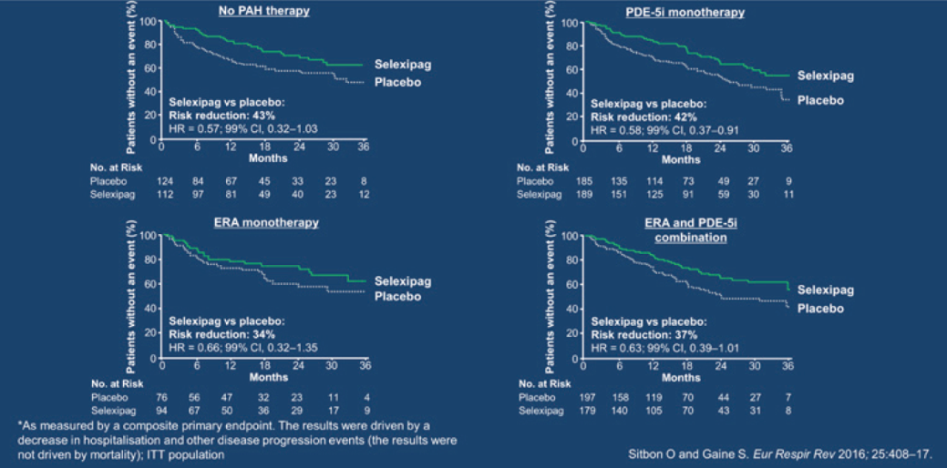
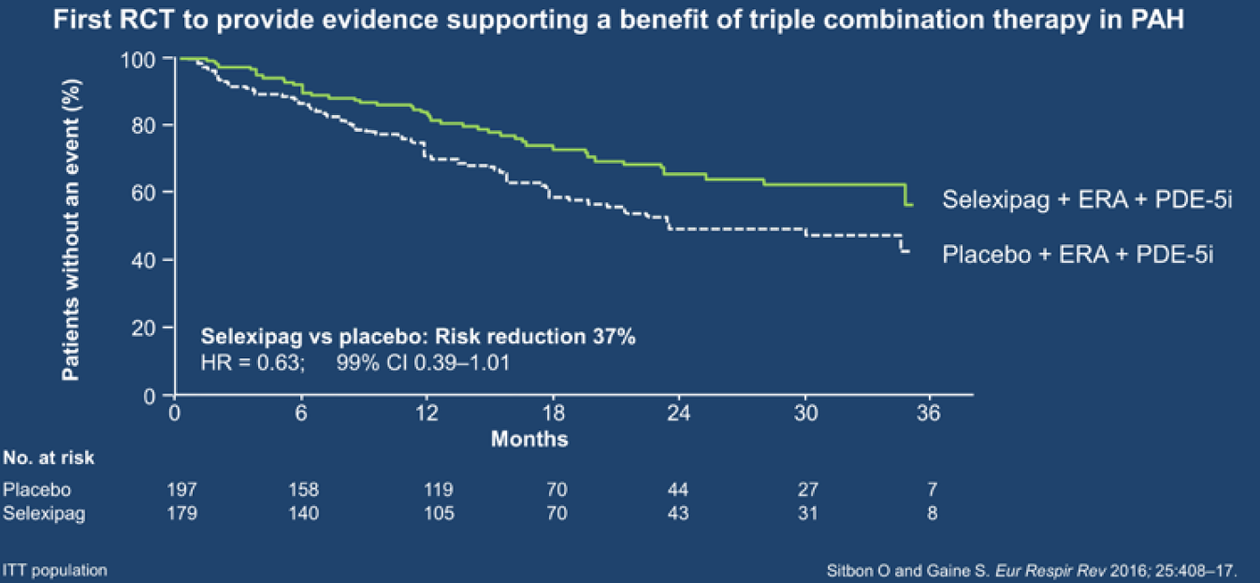

Slide 37
Doporučení pro kombinovanou léčbu PAH se nadále vyvíjejí…
2004
ESC^{1,2}
2009
ESC/ERS^{3,4}
2015
ESC/ERS^{5,6}
Sequential combination therapy
may be considered in patients who fail to show improvement or who deteriorate on a single drug (monotherapy)
Evidence level: IIb-C
Combination therapy
should be considered in patients on monotherapy with what was called ‘inadequate clinical response’ (i.e. patients not improving and remaining in WHO FC III)
Evidence level: IIa-B
In WHO FC IV patients initial combination therapy should be considered Evidence level: IIa-C
Sequential drugs combination therapy
is recommended in patients with inadequate treatment response to initial monotherapy or to
initial double combination therapy
Evidence level: I-B
In WHO FC IV patients initial combination therapy including i.v. prostacyclin should be considered Evidence level: IIa-C
1. Galiè N, et al. J Am Coll Cardiol 2004; 43:81S-88S; 2. Galiè N, et al. Eur Heart J 2004; 25:2243-78; 3. Barst RJ, et al. J Am Coll Cardiol 2009; 54:S78-84; 4. Galiè N, et al. Eur Heart J 2009; 30:2493-537; 5. Galiè N, et al. J Am Coll Cardiol 2013; 62:D60-72; 6. Galiè N, et al. Eur Heart J 2016; 37:67-119.

Slide 39
Drug | Trial | Background therapy | n | Duration | Primary endpoint | Primary endpoint met?
Inhaled iloprost | STEP¹ | Bosentan | 67 | 12 | 6MWD | ✗
 | COMBI² | Bosentan | 40 | 12 | 6MWD | ✗
Inhaled treprostinil | TRIUMPH³ | Bosentan or sildenafil | 235 | 12 | 6MWD | ✓
Oral treprostinil | FREEDOM-C⁴ | ERA and/or PDE-5i | 350 | 16 | 6MWD | ✗
 | FREEDOM-C2⁵ | ERA and/or PDE-5i | 310 | 16 | 6MWD | ✗
Sildenafil | PACES⁶ | i.v. epoprostanol | 267 | 16 | 6MWD | ✓
1. McLaughlin VV, et al. Am J Respir Crit Care Med 2006; 174:1257–63; 2. Hoeper M, et al. Eur Respir J 2006; 4:691-4; 3. McLaughlin V, et al. J Am Coll Cardiol 2010; 55:1915–22; 4. Tapson V, et al. Chest 2012; 142:1383-90; 5. Tapson V, et al. Chest 2013; 144:952-8; 6: Simonneau G, et al. Ann Intern Med 2008; 149:521-30.

Slide 40
Neexistují žádné údaje z RCT s dostupnými léky k použití trojkombinace

Slide 41
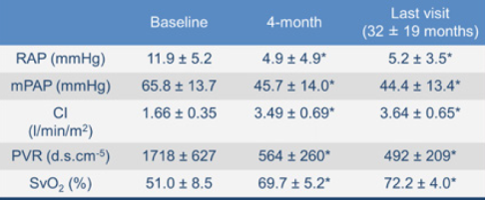
Významný efekt iniciální trojkombi léčby u pacientů s vysokým rizikem v otevřené observační studii
Design:
Perspektivní, observační, unicentrická studie 18 pacientů s idiopatickou nebo hereditární PAH Triple terapie: Epoprostenol i.v. Bosentan Sildenafil Klinické zlepšení: Od FC III/IV po FC I/II u všech pacientů Výrazné zlepšení 6MWD
*
*‡
#32 ± 19 months; *p < 0.01 versus baseline; ‡p < 0.01 versus 4 months.
Sitbon O, et al. Eur Respir J 2014; 43:1691-7.

Slide 42
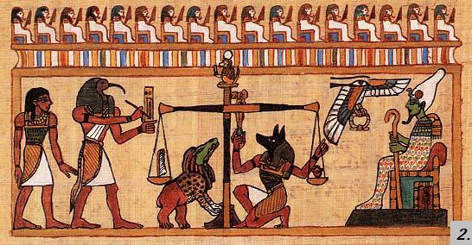

Slide 43
Závěry
Specifická léčba PAH je asociována s prodlouženým přežíváním léčených pacientů
Terapie parenterálními prostanoidy zlepšují toleranci zátěže a plicní hemodynamiku v randomizovaných studií
Subkutánní i intravenózní aplikace (externí pumpou) parenterálních prostanoidů jsou spojeny s nežádoucími účinky, které negativně ovlivňují výsledek léčby a kvalitu životy
Aplikace i.v. prostanoidů via permkat/PICC nebo plně implantabilním systémem u indikovaných jedinců je cestou zlepšení prognózy a zvýšení kvality jejich života.

Slide 44
Děkuji za pozornost

